Slide 1

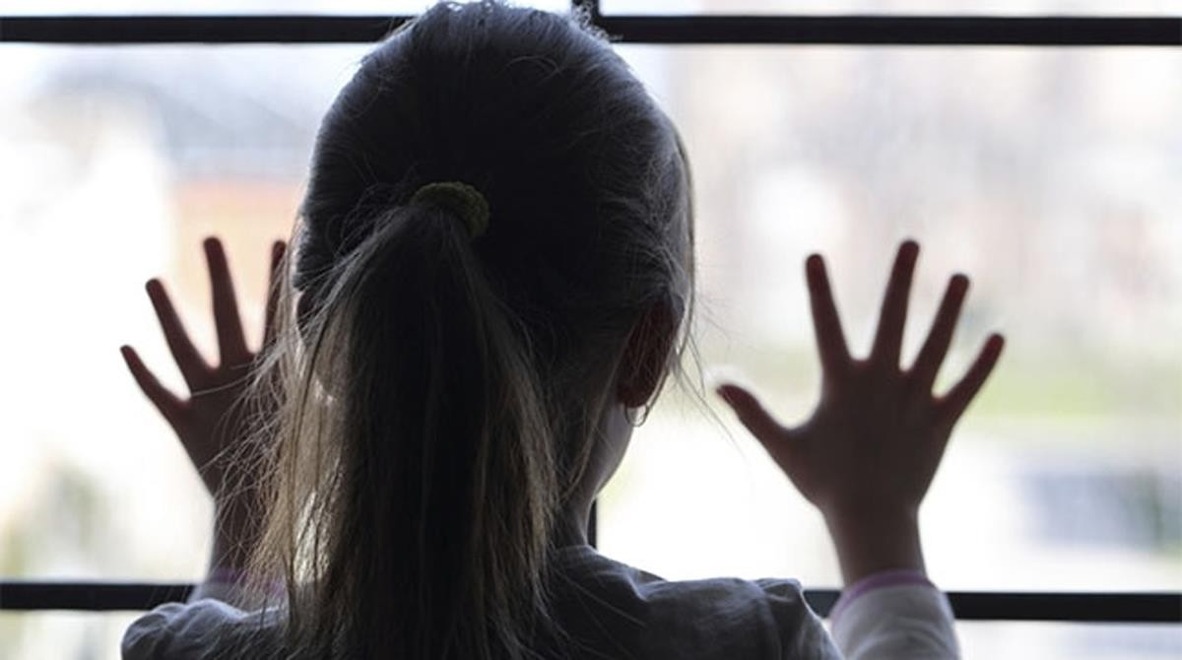
4 июня Международный день невинных детей - жертв агрессии
"Детям планеты – мир
без тревог и слез"

Slide 2


Ежегодно 4 июня мир отмечает День памяти детей, пострадавших от военных конфликтов и насилия.
«Защищенный ребенок — это безопасное будущее» — слова ребенка, обращенные к мировым лидерам.

Slide 3
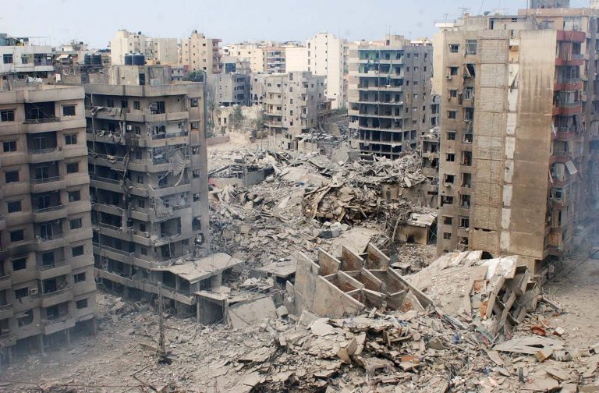
История создания
Память, ставшая датой
19 августа 1982 года Генеральная Ассамблея ООН, потрясенная большим числом невинных детей — жертв военной агрессии в Ливане и Палестине, приняла резолюцию № ES-7/8.
Поводом послужила трагедия 4 июня 1982 года — первый авианалет на Бейрут и другие населенные пункты Ливана, унесший жизни множества детей.
С тех пор 4 июня ежегодно напоминает миру о хрупкости детских жизней перед лицом войны.

Slide 4
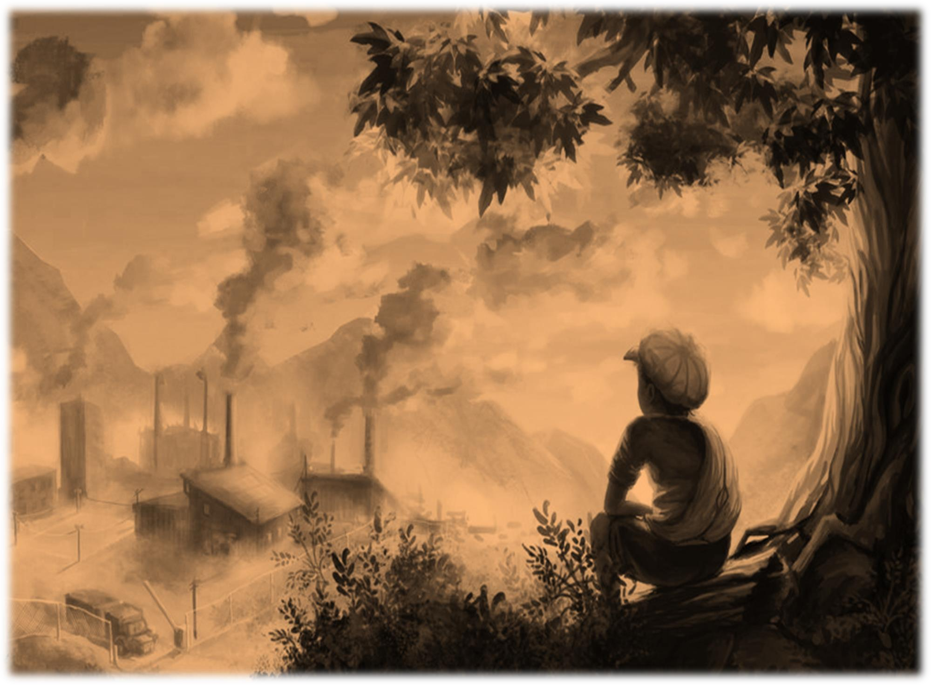
Почему мы помним
Этот день учрежден не как праздник, а как день скорби, памяти и общей ответственности.
Его цели:
Признать страдания детей, ставших жертвами физического, психического и эмоционального насилия во всем мире.
Подтвердить приверженность ООН и мирового сообщества защите прав детей на основе Конвенции о правах ребенка.
Напомнить: дети не должны быть мишенями; нападения на школы и больницы недопустимы.
Привлечь внимание к работе организаций, помогающих детям в зонах конфликтов: ООН, ЮНИСЕФ, Красный Крест и другие.

Slide 5

Дети под защитой международного права
Правила, которые должны соблюдаться
Международное гуманитарное право обязывает все стороны конфликтов соблюдать четкие ограничения ведения войны и защищать гражданское население.
В соответствии с ним дети пользуются особым уважением и защитой со стороны воюющих сторон.
Женевские конвенции 1949 года (ратифицированы почти всеми странами) запрещают нападения на гражданскую инфраструктуру: больницы, школы, места богослужения.
Конвенция о правах ребенка — самый быстро и широко ратифицированный договор о правах человека в истории ООН.
Нарушения этих правил квалифицируются как военные преступления, за которые предусмотрена ответственность, в том числе в Международном уголовном суде.

Slide 6
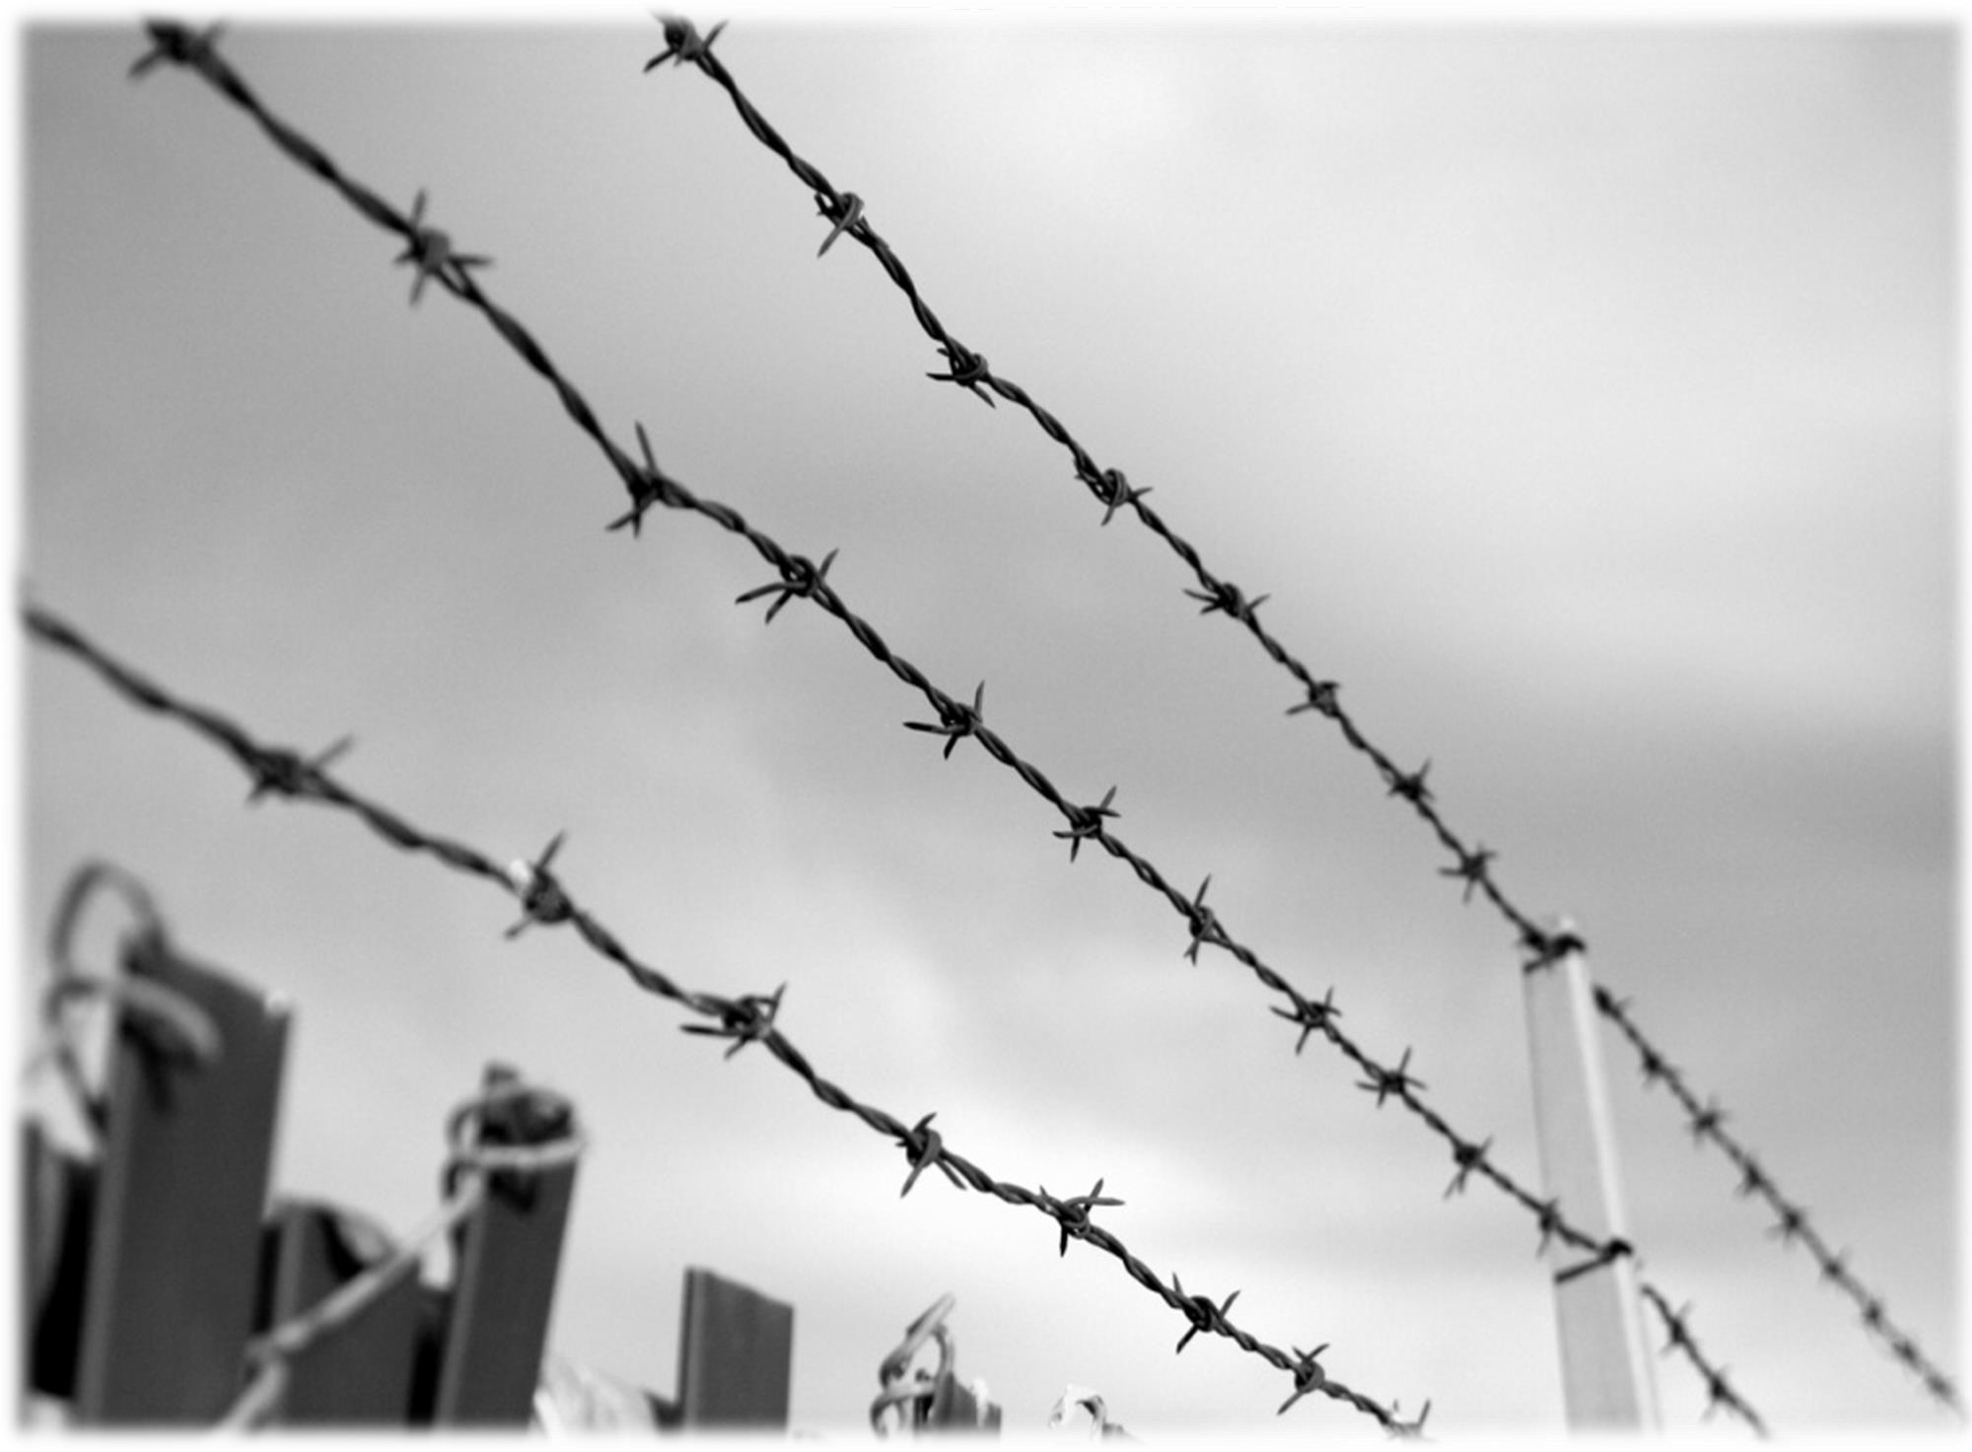
Глобальный масштаб трагедии
Каждый день где‑то в мире от войны страдают дети
В 2024 году зафиксировано наибольшее число серьезных нарушений прав детей за всю историю наблюдений, и тревожные тенденции сохранились в 2025 году.
В 2025 году дети в зонах конфликтов — в ДРК, Газе, Гаити, Мьянме, Нигерии, Сомали, Судане и Украине — стали жертвами ужасающих нарушений, задокументированных ООН.
Число жертв среди гражданского населения в мире в результате вооруженных конфликтов значительно превышает 100 000 человек ежегодно.
За каждым числом — судьба ребенка, мечтавшего о мире и счастливом детстве

Slide 7
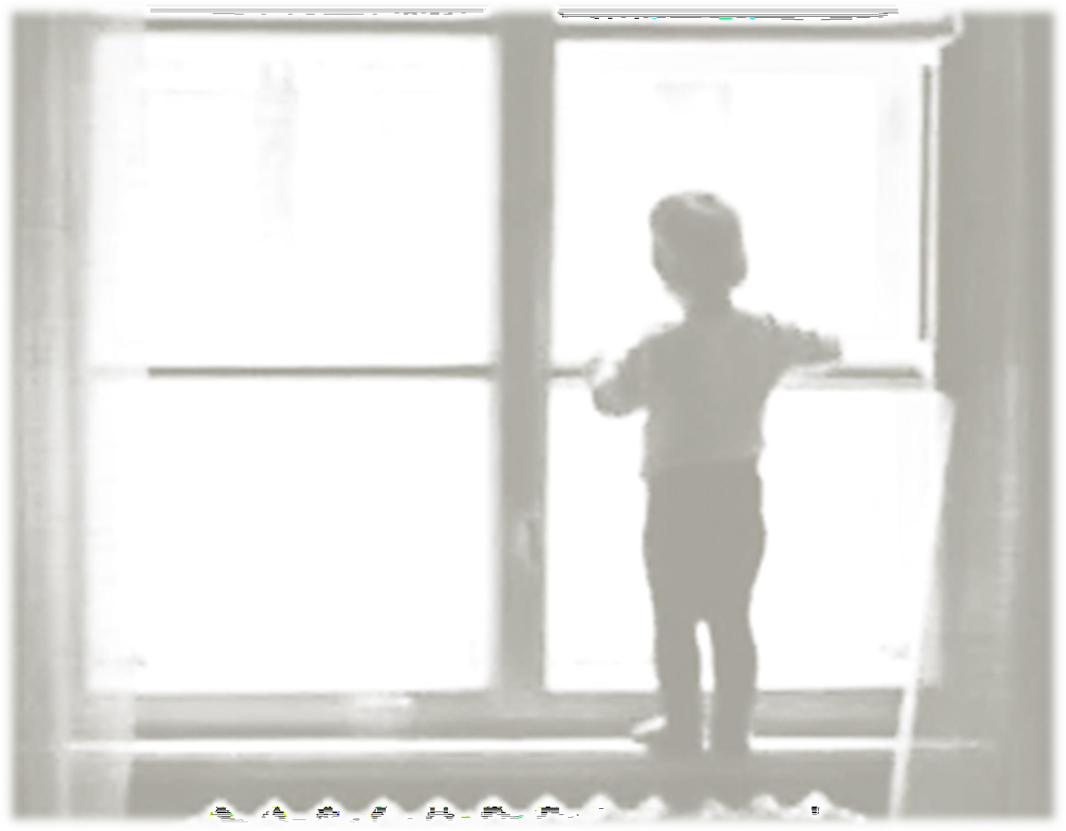
Трагедия в цифрах
Страшная статистика, которую нельзя игнорировать
Украина: с начала полномасштабной войны по официальным данным 699 детей погибли, 2457 ранены, всего более 3156 детей стали жертвами военной агрессии. В 2025 году количество погибших мирных жителей выросло на 70% по сравнению с 2023 годом.
Сектор Газа: более 64 000 детей убиты или ранены, 58 000 детей потеряли родителей.
ДРК (Демократическая Республика Конго): более 35 000 случаев сексуального насилия в отношении детей за 9 месяцев 2025 года.
Судан: более половины детей в отдельных районах страдают от острого недоедания

Slide 8
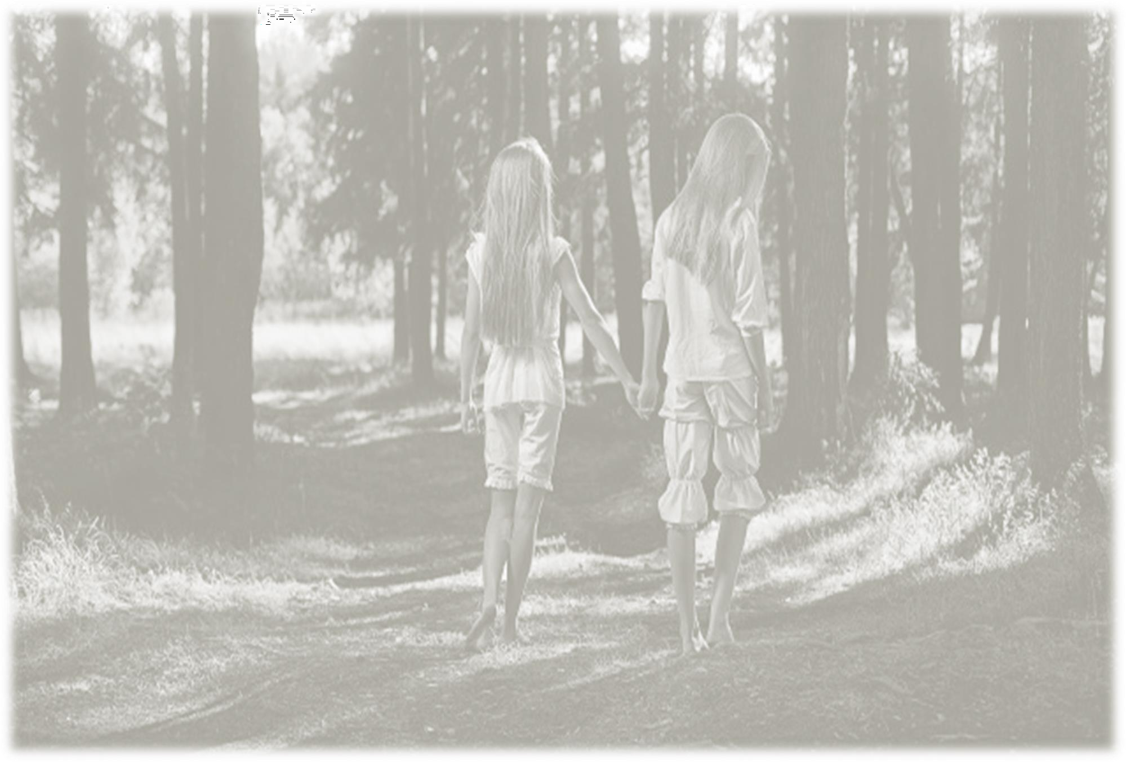
Международные организации спасают детей
На передовой борьбы за жизнь и здоровье детей находятся:
ООН и ЮНИСЕФ — мониторинг нарушений, гуманитарная помощь, психосоциальная поддержка.
Красный Крест / Красный Полумесяц — помощь пострадавшим, воссоединение семей
Специальный представитель Генерального секретаря ООН по вопросу о детях и вооруженных конфликтах
Ванесса Фрейзер, спецпредставитель ООН: «Защита детей в условиях конфликта — это не моральный выбор, а требование международного права»

Slide 9
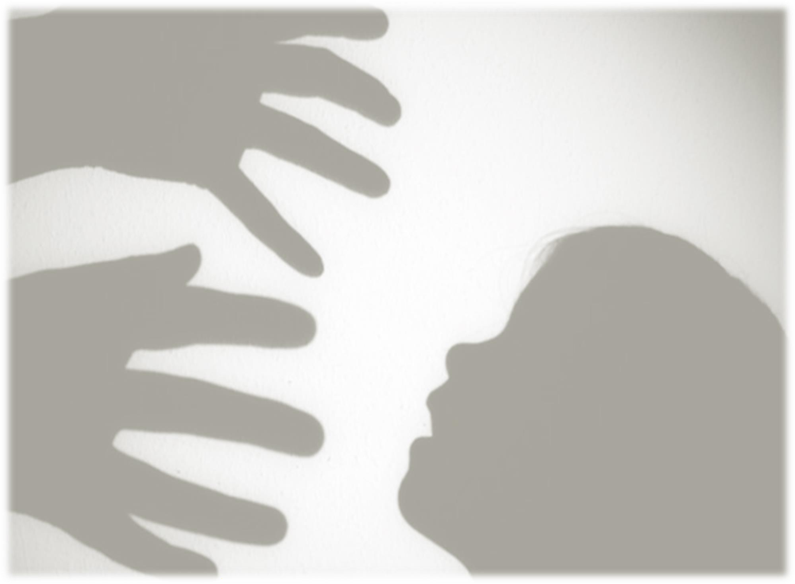
Символы дня и как помочь
Наши действия — их надежда
Символы Дня:
Белый голубь — всемирный символ мира, надежды и добра.
Нарисованные детские ладони — символ объединения в борьбе против агрессии и насилия.
Что может сделать каждый из нас:
Не оставаться равнодушными — узнавать о ситуации, распространять проверенную информацию.
Поддерживать организации помощи — даже небольшое пожертвование в фонды ООН, ЮНИСЕФ, Красный Крест спасает жизни.
Говорить о проблеме с друзьями, в соцсетях, на классных часах и уроках мужества.
Требовать соблюдения международного права от лидеров стран.

Slide 10

Дети приходят в этот мир
для счастливой и благополучной жизни,
в которой нет места насилию и тем более
агрессии. Для каждого из них предназначен свой путь, с собственными удачами, открытиями и
победами..
Каждый ребёнок – это уникальная и имеющая большую ценность
личность, индивидуальное
достоинство, особые
интересы и частная жизнь которой должны
пользоваться признанием и защитой

